Slide 1
Теплопроводность

Slide 2
Перечислите способы изменения внутренней энергии. Назовите виды теплопередачи.

Slide 3
Разгадайте ребус

Slide 4
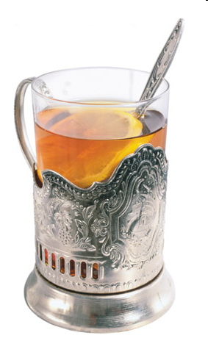
- перенос энергии от более нагретых участков тела к менее нагретым в результате теплового движения и взаимодействия частиц.
ТЕПЛОПРОВОДНОСТЬ

Slide 5
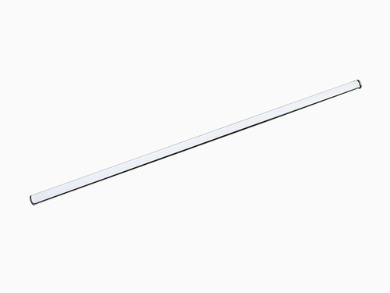
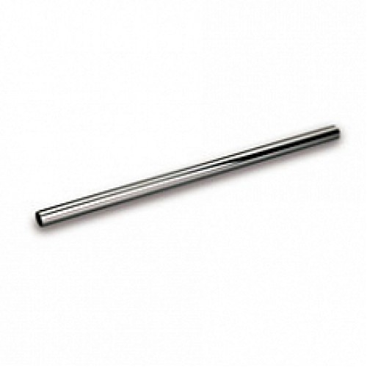

Slide 9
Теплопроводность
Перенос энергии от более нагретых участков тела к менее нагретым.

Slide 10
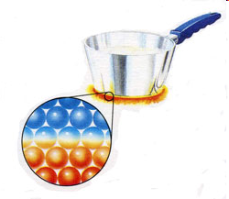
Теплопроводность
Особенности:
► в твердых телах, жидкостях и газах;
►само вещество не переносится;
►приводит к выравниванию температуры тела;
►разные тела – разная теплопроводность.

Slide 11
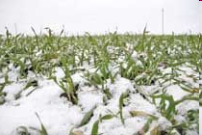
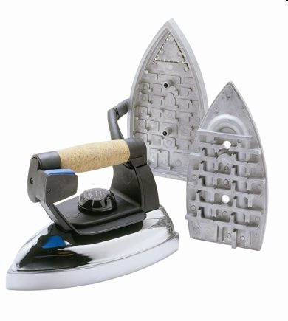
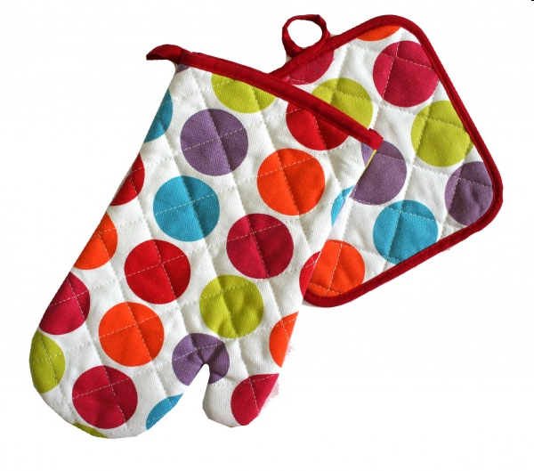
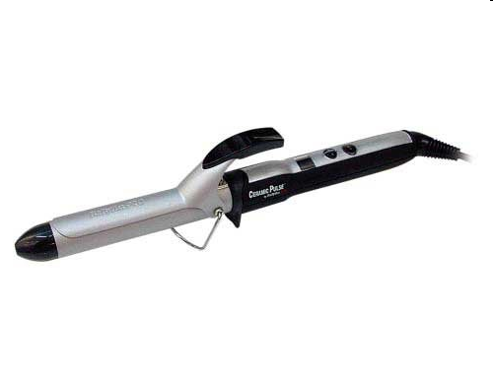
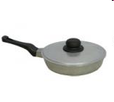
Теплопроводность

Slide 12
Теплопроводность
металлы: медь, серебро, золото, железо и др.
Хорошая
шерсть, волосы, перья птиц, бумага, пробка, стекло, керамика, древесина, солома, опилки, воздух,
жидкости, газы
Плохая
Самая низкая
вакуум

Slide 13
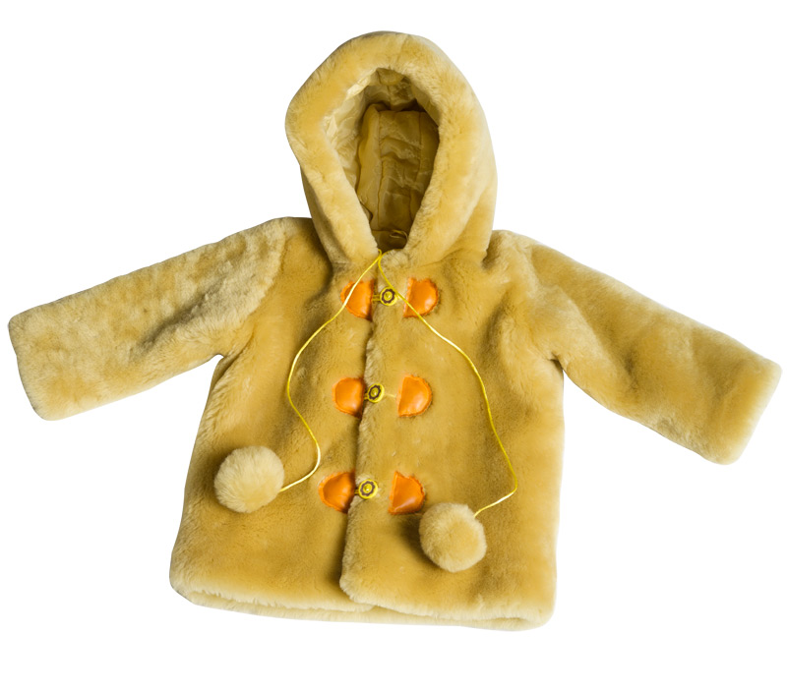
Эксперимент
Греет ли шуба?

Slide 14
1.Проверь себя. Как называется явление передачи внутренней энергии от одной части тела к другой или от одного тела к другому при их непосредственном контакте? a) Теплоемкостью b) Теплородностью c) Теплопроводностью 2. Выберите верное высказывание. a) При теплопроводности происходит перенос вещества от одного тела к другому b) При теплопроводности НЕ происходит перенос вещества от oдного тела к другому c) Понятие теплопроводности не существует 3. Которое из перечисленных веществ обладает наибольшей теплопроводностью? a)Древесина b)Стекло c)Медь

Slide 15
Оцените свою работу на уроке. На парте выберите кружок и прикрепите на магнитную доску. Всё понял - зеленый, не всё понял- желтый, ничего не понял- красный.)

Slide 16
Домашнее задание. П 4, (всем), подготовить доклад «Теплопроводность в природе, быту и технике.» (по желанию)

Slide 17
Спасибо за работу на уроке.

